Slide 1
Інноваційні технології
в поліграфії – нові можливості для реклами

Slide 2
Інноваційні технології в поліграфії – нові можливості для реклами
Кожен рекламодавець розуміє, що успіх в бізнесі залежить від кількості зацікавлених клієнтів. А тому він розміщує масові замовлення на виготовлення рекламної продукції тільки в тій типографії та дизайнерській студії, які здатні запропонувати дещо незвичайне. Саме новітні технології здатні зробити поліграфічну продукцію унікальною.
Нове безупинно приходить на зміну старому. Індустрія реклами – яскравий тому приклад. В останні роки в рекламну поліграфію прийшло багато інноваційних технологій, які покращили якість виробів:
лентикулярний друк;
бронзування;
гібридне лакування;
ароматизована поліграфія;
конгривне тиснення;
Metal FX.

Slide 4
Хоч якою б якісною була реклама, з часом вона
починає набридати споживачеві. Це стосується як
способів розкриття ідейного задуму, так і засобів
поширення, носіїв рекламних звернень. Отже, перед
рекламістами стоїть завдання пошуку нових креатив-
них рішень, починаючи з цікавого ідейно-змістового
наповнення рекламних звернень і закінчуючи суто
технічними засобами їх відтворення.

Slide 5
На особливу увагу заслуговує інноваційна техно-
логія Free Format Projection, яку розробили
японські винахідники. Вона створює ефект присут-
ності об’єктів у натуральну величину за рахунок
особливої обробки зображення, котре потім про-
ектується на поверхню. Не може залишитися поза
увагою клієнта торгівельного центру консервна
банка, що прогулюється між рядами в супермаркеті

Slide 6
Можливості інноваційних рекламних технологій
дозволяють створювати відчуття додаткової реаль-
ності (augmented reality). Сфера застосування цієї
інноваційної технології — інтернет і поліграфія.
Сутність її полягає в тому, що коли розмістити рек-
ламну сторінку із зображенням перед веб-камерою,
то отримаємо тривимірну модель на екрані.

Slide 10
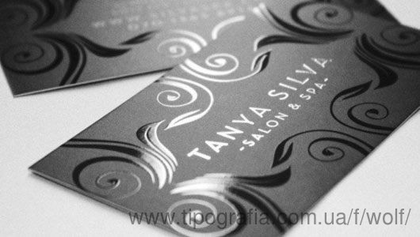
Візитки як інструмент бізнесу
Візитки–це не тільки носій інформації, але і важливий показник статусу та престижу
Типографія Вольф продовжує дивувати своїх клієнтів та надає нову послугу!
Друк на металізованому папері щільністю 350 г/м2
Це може бути яскрава блискуча візитка, обкладинка блокнота, запрошення на весілля.

Slide 11
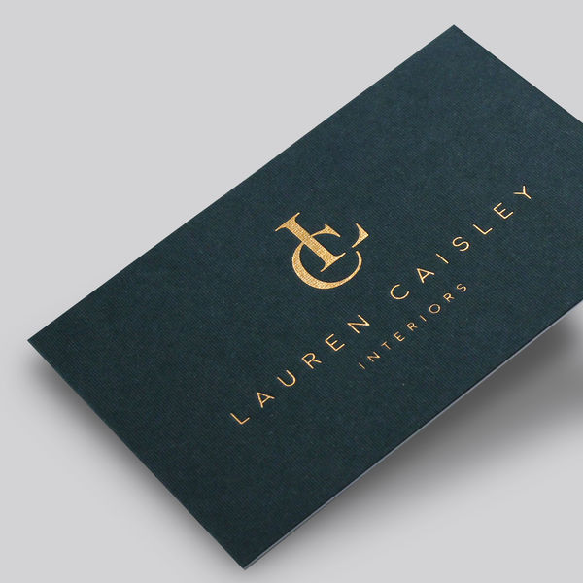
Тиснення золотом

Slide 12
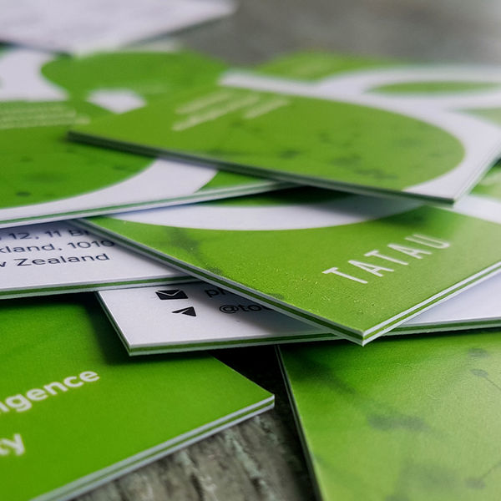
Триплекс-візитки
Для того щоб підкреслити індивідуальність, посилити впізнання, вам потрібна візитка, яка буде виглядати достойно, професійно та цікаво. Саме так виглядає Триплекс-візитка.

Slide 13
Дзеркальні візитки

Slide 14
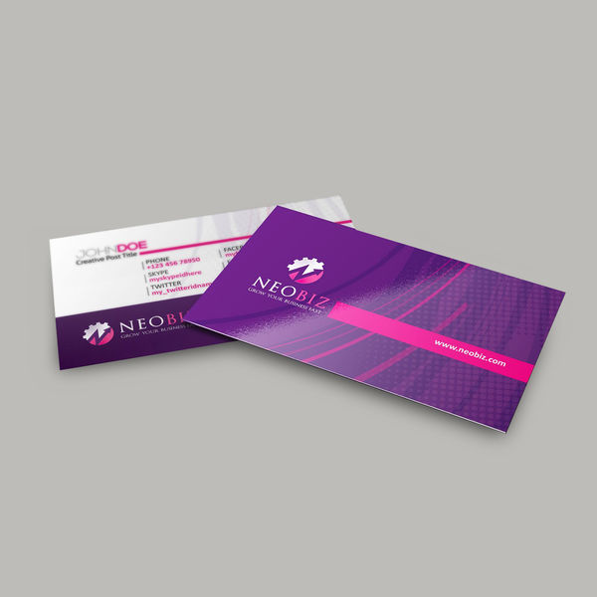
З глянцевою ламінацією
З глянцевою ламінацією

Slide 15
З гібридним лакуванням

Slide 16
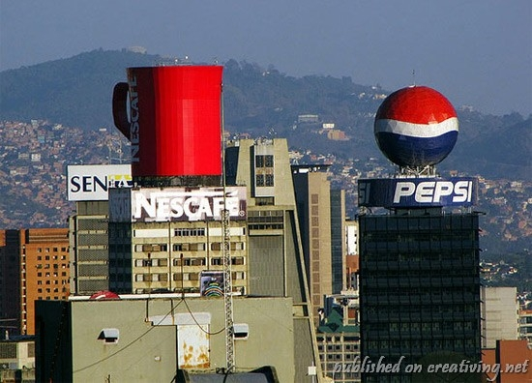
Креативна реклама на будівлях та спорудах
Вона стає невід’ємною частиною сучасних міст. Рекламні зображення стають ще більш об’ємними. Вони вимагають більших площ, для чого підходять стіни та дахи домів.

Slide 17
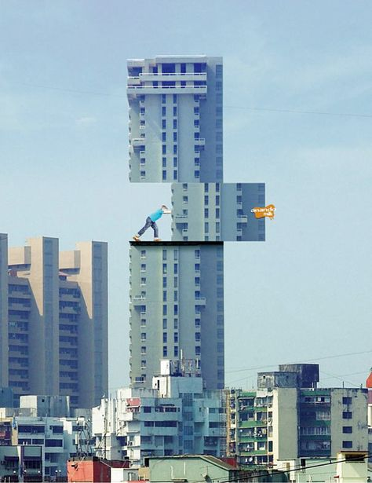

Slide 18
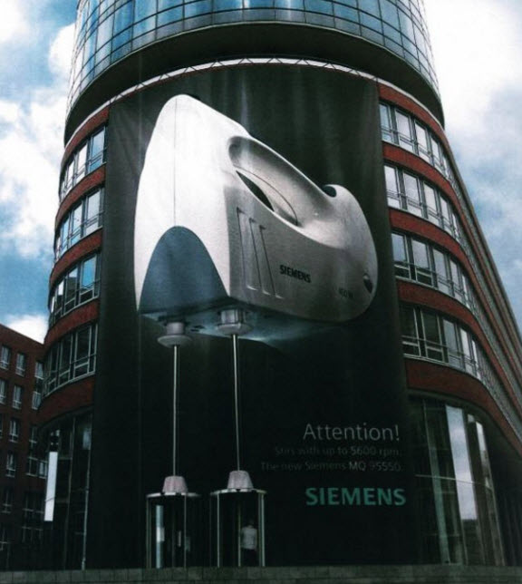
Siemens. Трішечки уяви, і двері перетворюються в величезні вінчики для міксера Siemens. Захочеш забути таке видовище і не зможеш

Slide 19
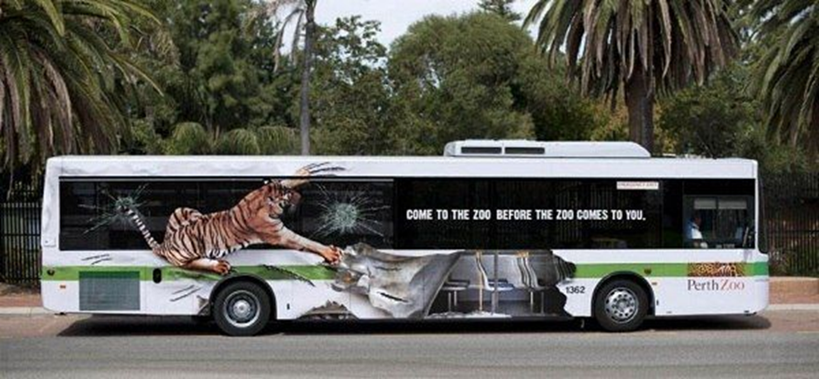
Реклама на транспорті – один із самих ефективних видів зовнішньої реклами. Кожного дня її переглядають десятки тисяч людей, маючи при цьому низьку собівартість. Поклеївши автомобіль один раз рекламним матеріалом, компанія отримує безкоштовну рекламу кожного разу коли виїжджає на маршрут або навіть просто коли стоїть. Крім того, це ефективний спосіб брендування транспорту компанії в фірмовий стиль. Поклейка плівкою коштує набагато дешевше, чим покраска авто, та дає більше простору для втілення дизайнерських/рекламних ідей.
Австралійський зоопарк запрошує відвідувачів до себе: «Приходьте в зоопарк, поки зоопарк не прийшов до вас»

Slide 20
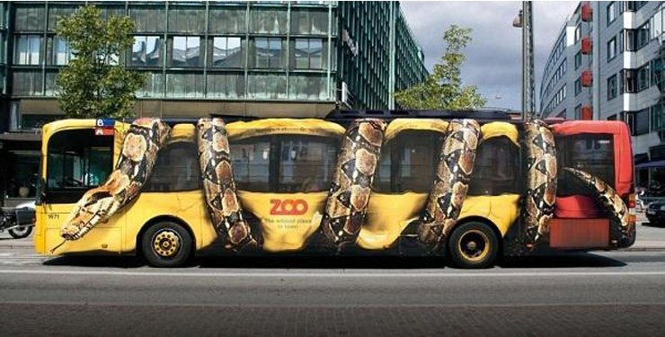

Slide 21
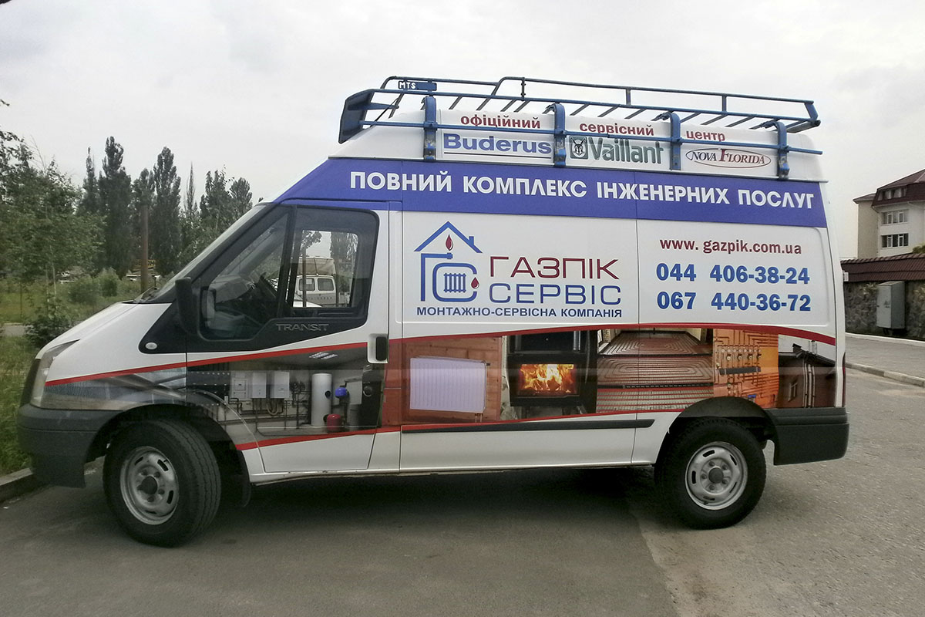
Друк на плівці

Slide 23
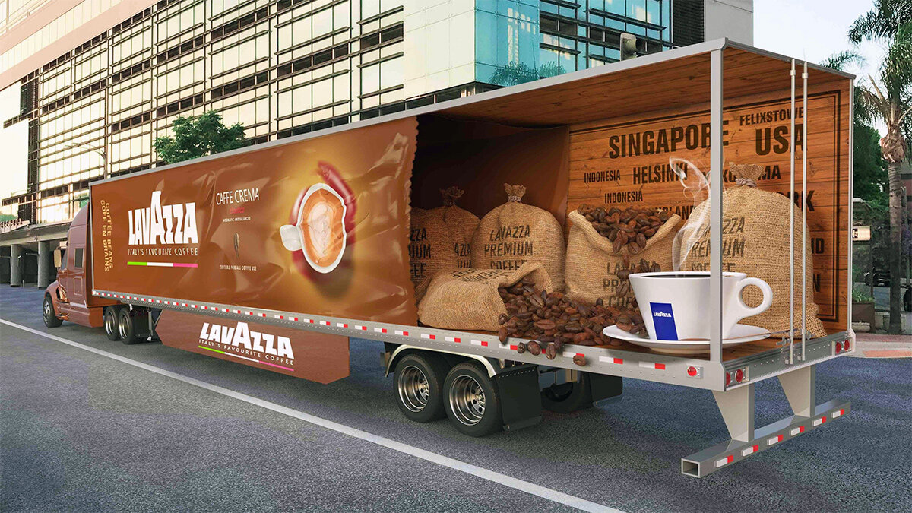
Реклама на тентових банерах

Slide 25
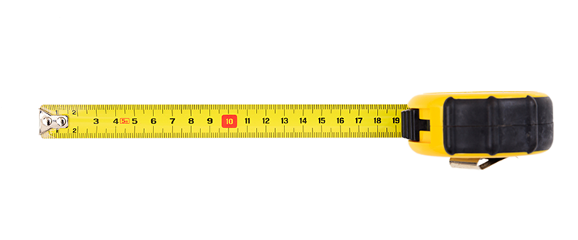
А відбувається все в декілька етапів
1.Виміри

Slide 26
2. Дизайн

Slide 27
3. Друк на тентовому банері

Slide 28
4. Зварювання тентового банера

Slide 29
5. Установка люверсів

Slide 30
6. Монтаж тентового банера

Slide 31
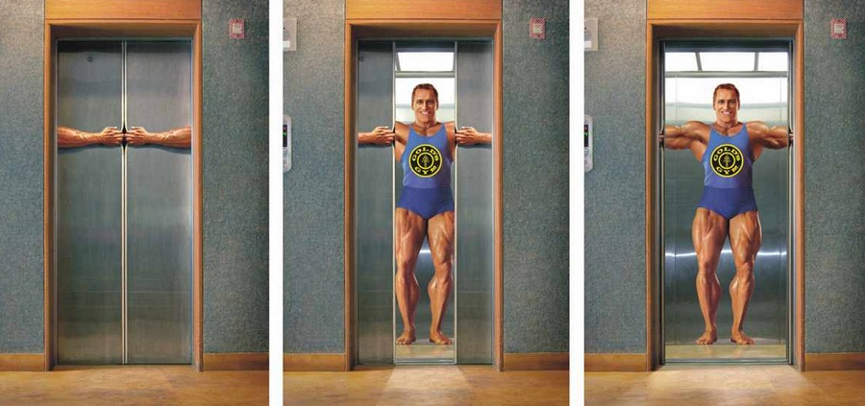
Реклама в ліфтах
Golds Gym. Відвідуй фітнес-клуб Golds Gym і ти зможеш відкривати двері ліфта руками.

Slide 32
До Міжнародного фестивалю гри на акордеоні, яке проходило в місті Сан-Антоніо, США

Slide 33
Ще одне ефектне розміщення реклами. Школа скайдайвінгу провела малобюджетну, але дуже ефективну рекламну компанію. На підлозі ліфтів високих багатолюдних будівель поклали покриття з фото міста з висоти пташиного польоту. Завдяки цьому пасажири ліфтів відчували ефект вільного польоту

Slide 34
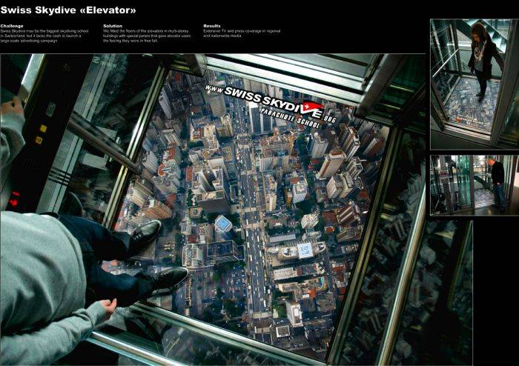

Slide 35
National Geographic. «Дикій світ з Ричардом Расмусеном» обіцяє що сумно точно не буде

Slide 36
Caribou Coffee. «Гаряче та корисне» Щоб зігрітися в холодну погоду, хто відмовить собі в задоволенні забігти в кавярню та випити гарячого кофе?

Slide 37
Coca-Cola. А хто відмовиться отримати прохолоджуючий ефект від Кока-коли в спеку?.

Slide 38
Tyskie пиво перетворює звичайні дверні ручки в ручки для келихів

Slide 39
Colgate створив образ дерев'яних паличок для вставки в морозиво, нагадуючи дітям (і дорослим) про важливість чистки зубів.

Slide 40
Інтер'єрна реклама в новому вигляді приваблює покупців і рекламодавців Мерчендайзери займаються оформленням магазинів рекламними матеріалами і розташуванням товарів на полицях. Це самий короткий шлях від сприйняття інформації до покупки товару, що є високим показником ефективності нових видів рекламних продуктів у цій області. За даними маркетологів у 70% випадків приймає рішення про вибір товару безпосередньо у точках реалізації. Корпорація Proctor і Gamble провела маркетингове дослідження покупців магазинів і отримала середньостатистичні показники спостереження. В середньому на ухвалення рішення про виборі покупці витрачають 3-7 секунд. Рівно за скільки часу повинна спрацьовувати робота мерчендайзера. Інвестиції в інтер'єрну рекламу ростуть з кожним роком, показник щорічного приросту 20%. Але з іншого боку частка бюджету рекламної компанії на інтер'єрну рекламу припадає лише 7%. Готові зразки нових видів реклами:

Slide 41
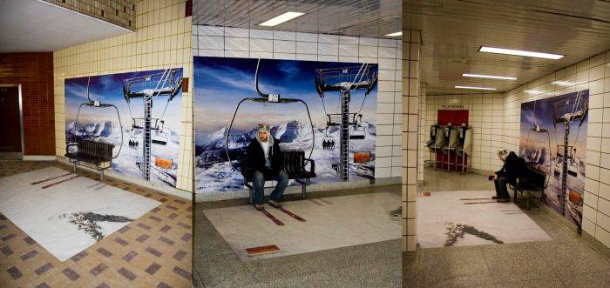
Гармонійне поєднання рекламного банера і крісла нагадує підйомник на гірськолижному курорті

Slide 42
Ефектне рекламування наближення фільму-катастрофи «2012» завдяки високоякісному друку наздоганяє пішохода навіть в підземному переході

Slide 43
Ще одне гармонійне поєднання дзеркала і примірювальній завдяки якому можна приміряти одяг просто підійшовши до дзеркала.

Slide 44
Уся проаналізована інноваційна реклама виконує велику кількість функцій, головною з яких є, передусім, привернути увагу до самої себе. Адже така реклама незвична. Вона вражає, а отже не може залишитися поза увагою аудиторії. Інноваційна реклама допомагає вигідно виділити пропонований товар та його продавця, інформуючи про товар або послугу, певним чином позиціонує продукцію компанії. Така реклама добре запам’ятовується. Про неї хочеться розповісти друзям, знайомим. Вона захоплює в першу чергу не об’єкт рекламування (товар), не зміст реклами, а незвична її подача. Розповідаючи, наприклад, про те, що ледве не наступив у магазині на мобільний телефон, нанесений на підлогу з допомогою 3-D технології, оповідач так чи так не омине й бренда, що його виробляє. Тоді як стосовно традиційної реклами люди нечасто переповідають рекламні сюжети. Таким чином, поширення інформації від людини до людини є ще однією важливою функцією інноваційної реклами. Також вона майже завжди викликає позитивні емоції при візуальному контакті, а отже сприяє продажу товару

